Slide 1
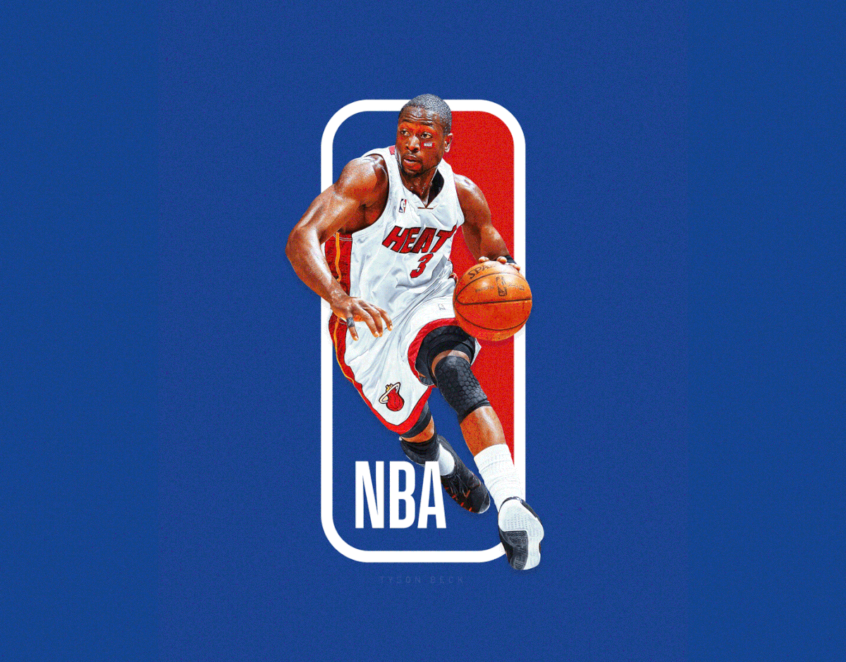
م.م. أية هيثم خزعل

Slide 2
الرميات الحرة ومخالفاتها في لعبة كرة السلة

Slide 3
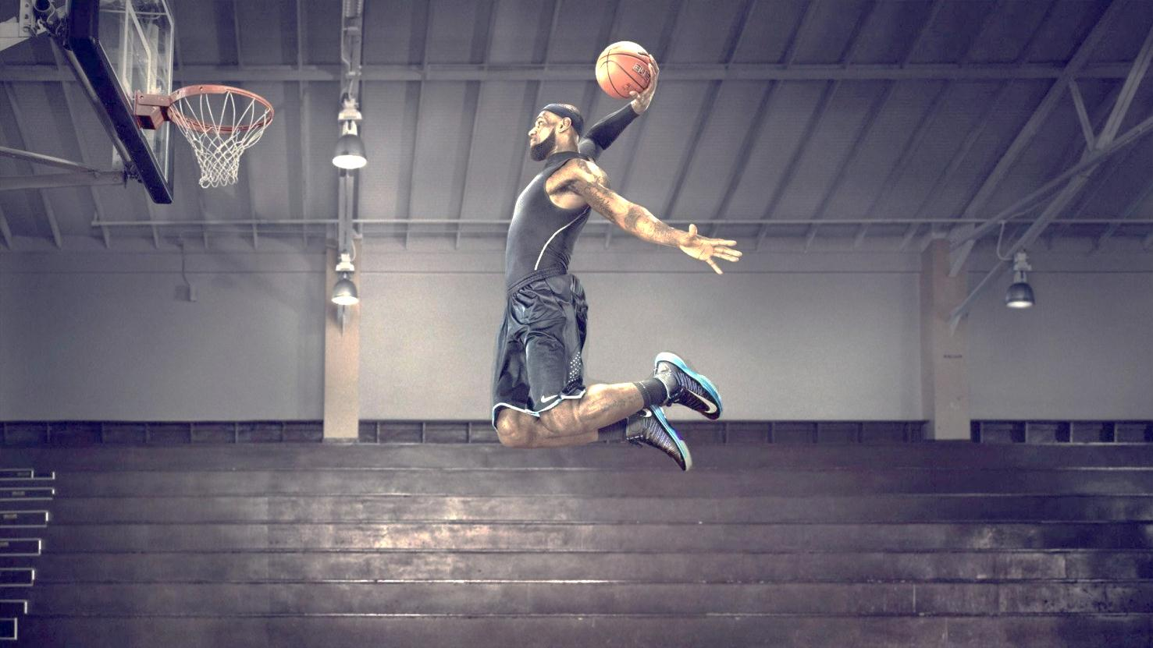
ما المقصود بالرمية الحرة : تعرف الرمية الحرة : هي فرصة تمنح للاعب لأحراز نقطة (1) واحدة ، دون مزاحمة من موقع خلف الرمية الحرة ، ومن داخل نصف الدائرة .

Slide 4
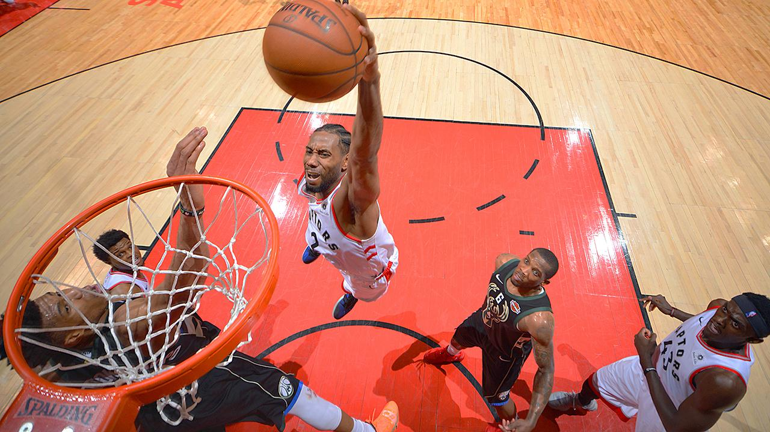
وتعرف أيضا : مجموعة الرميات الحرة بكونها جميع الرميات الحرة ، او الحيازة التالية للكرة الناجمة عن جزاء حطأ واحد .

Slide 5
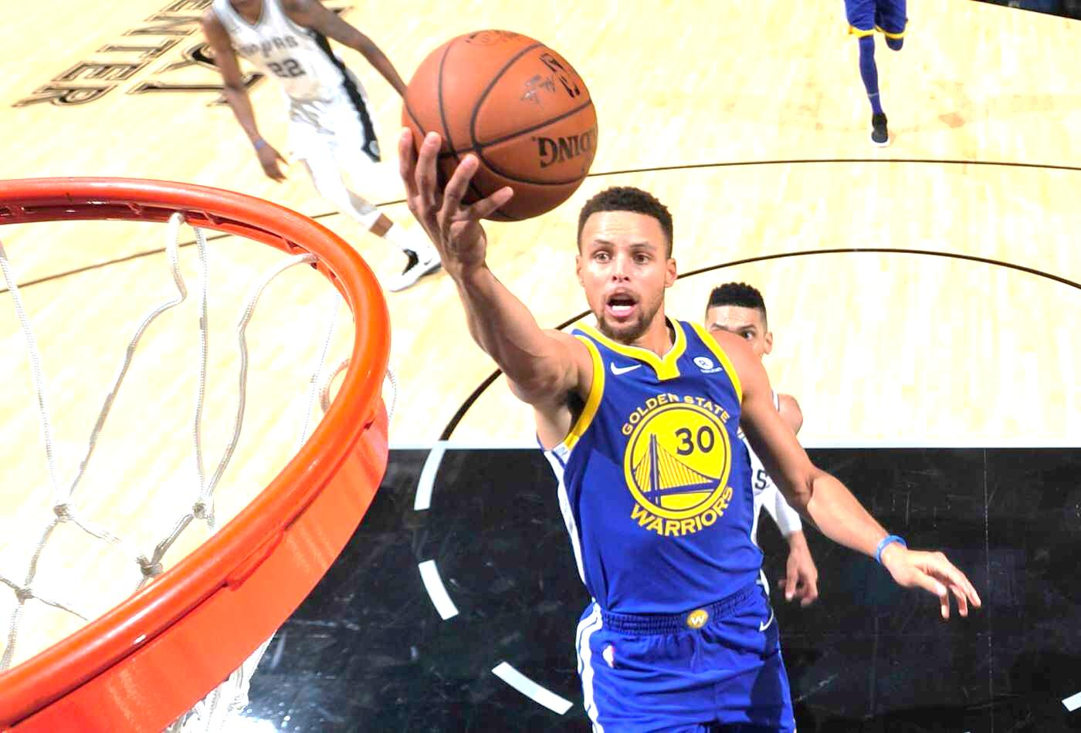
عند أداء الرمية الحرة او الرميات الحرة من قبل اللاعب المهاجم يجب أتباع الخطوات التالية : 1- يقف اللاعب خلف الخط الرمية الحرة وأمام سلة التهديف ( الرنك). 2- عدم دخول اللاعبين من الفريقين (الدفاع ، الهجوم) داخل المنطقة المحرمة عند أداء الرمية الحرة .

Slide 6
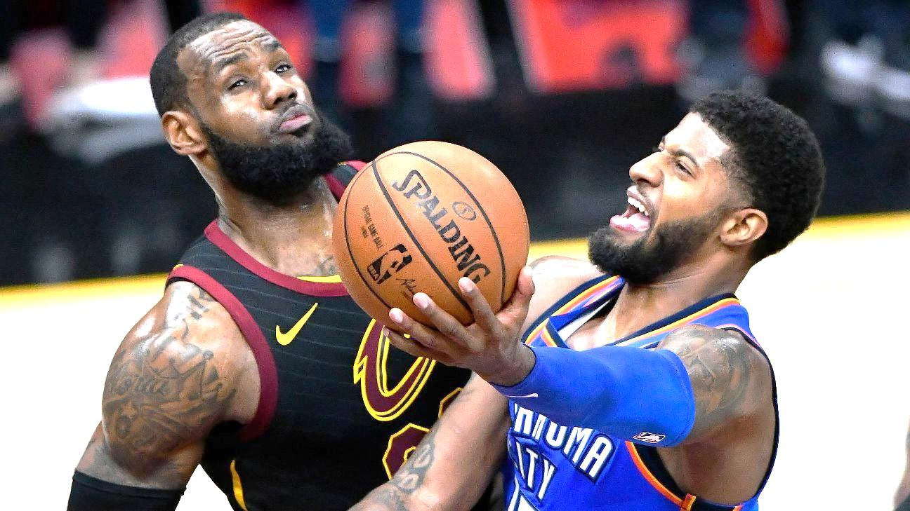
3- اذا كان عدد الرميات (3) فعلى اللاعبين عدم الدخول في أي رمية من الرميات الحرة ، الا في اخر رمية حرة عند اداها وتكون الكرة في مسار الطيران الى سلة التهديف فعلية التحرك من قبل اللاعبين من كلا الفريقين . - -اما في حالة إعطاء رميتين (2) حرة ، فعلية أيضا اللاعبين عدم الدخول في أداء الرمية الأولى وبعد أداء الثانية وتكون في مسار الطيران يتم تحرك اللاعبين .

Slide 7
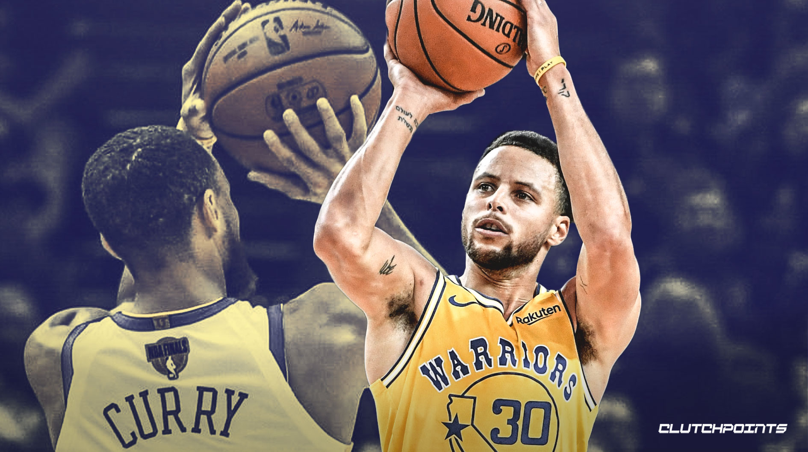
- أما في حالة تهديف الرمية (1) الحرة ، أيضا يجب على اللاعبين عدم الدخول الى المنطقة المحرمة الا في حاله مسار الكرة للطيران الى سلة التهديف وبعدها يقوم اللاعبين بالتحرك .

Slide 8
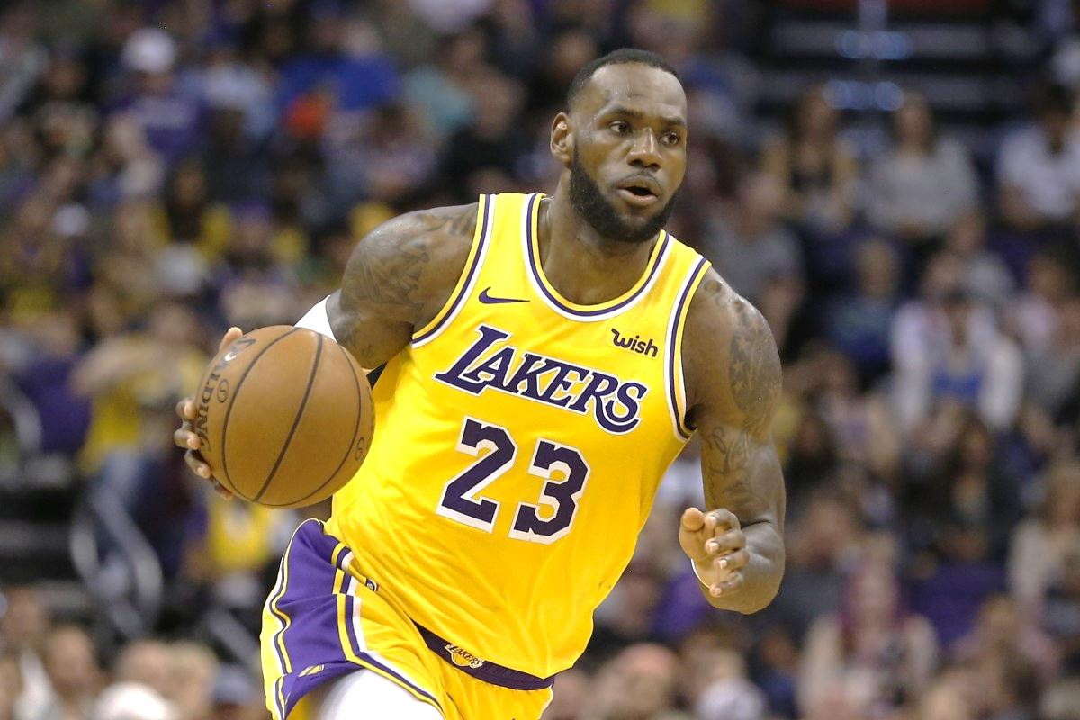
يوجد هناك مخالفات لي رامي الرمية الحرة وهي : 1- يجب عدم لمس الخط الرمية الحرة من قبل اللاعب . 2- عدم الخداع ويقصد به ( هو قفز اللاعب دون أداء الرمية ، او تحرك اللاعب يمينا ويسارا ، او تمثل أداء الرمية دون خروجها من يد اللاعب ). 3- إبقاء الكرة بيد اللاعب اكثر من (5 ثواني ) دون أداء الرمية الحرة وتسمى مخالفة (5 ثواني ) .

Slide 9
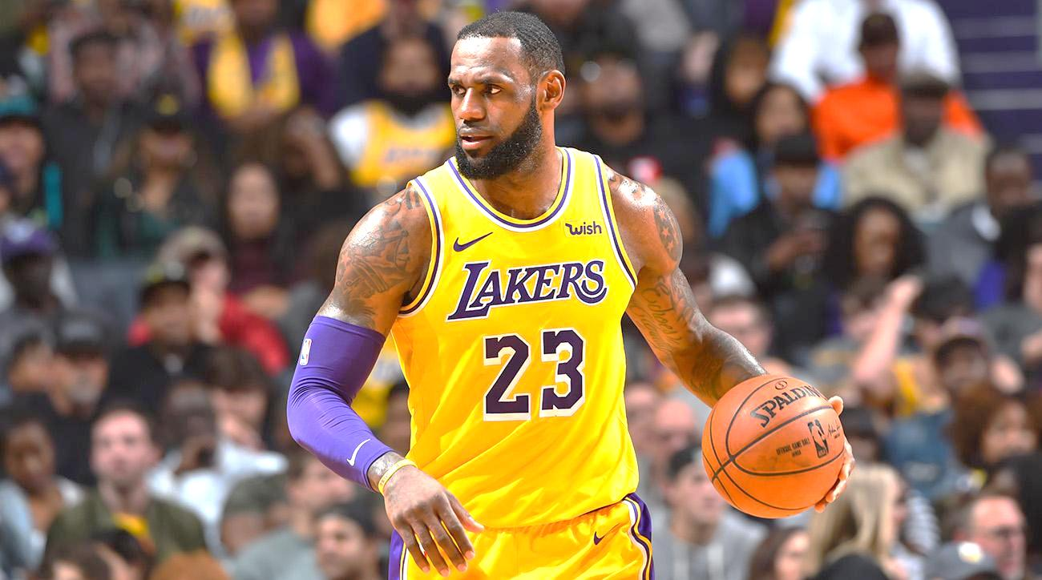
4- عدم وصول الكرة الى سلة التهديف ، أي بمعنى قام اللاعب بأداء الرمية ولكن لم تصل الكرة الى سلة التهديف . 5- ضرب الكرة اثناء اداء الرمية الحرة باللوحة التهديف .

Slide 10
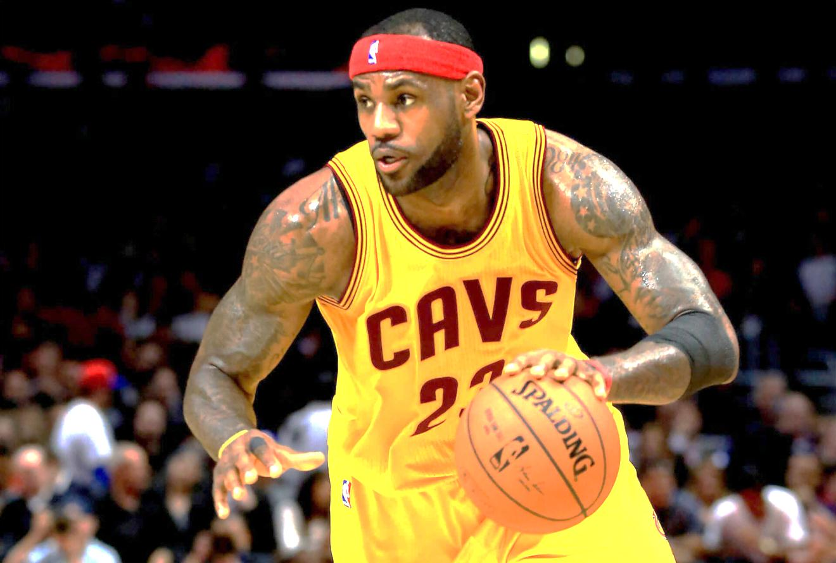
وعند أداء هذه المخالفات ، او احدى منها فسوف تسقط من الفريق أداء الرمية الحرة . - اذا كان الفريق يستحق(3) رميات حرات تسقط (1) رمية ، وتبقى لدى الفريق (2) رميتين . - اذا كان الفريق يستحق (2) رميتين حرتيين تسقط (1) رمية حرة ، وتبقى رمية واحده فقط حرة . - اذا كان الفريق يستحق رمية واحدة وادى احدى هذه المخالفات فتسقط الرمية من الفريق ، وتذهب الكرة بالحيازة .

Slide 11
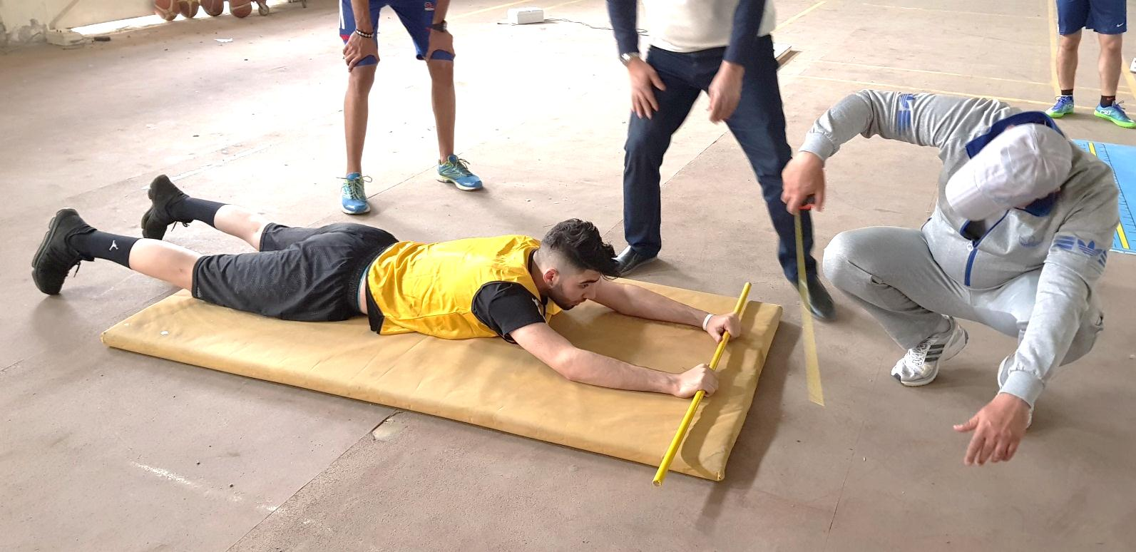
شكراً لإصغائكم

